Slide 1


Titre RNCP RS5487
Jour 1
Gérer un projet en mobilisant les méthodes agiles
19 au 22 juin 2023
Restreint Néosoft

Slide 2
Succès si… ?
Echanges
Question ouverte au groupe
?

Slide 3

Icebreaker
Météo
Agilomètre
Restreint Néosoft

Slide 4
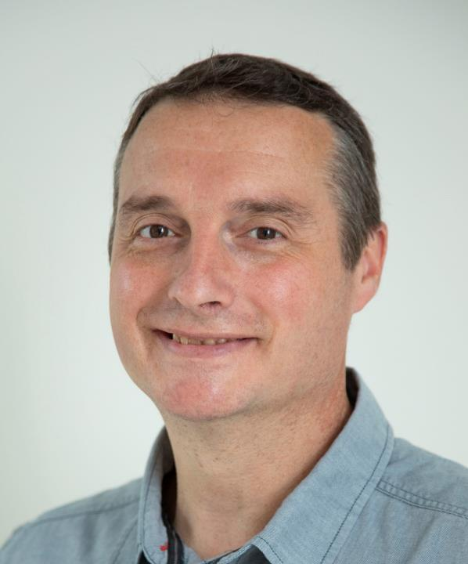

Kervin KUENY
Qui vous parle ?
Coach Agile & Lean Black Belt
Serious game
Leadership
Questiologie
#MUSHOTOKU
https://www.linkedin.com/in/kervin-kueny-b57929114/

Slide 5
Qu’allez-vous créer ?
Livrables
Un projet fictif
Rapport 5-15 pages
Une restitution de 10 + 15 minutes
Un support de management visuel

Slide 6
Rappel
Les compétences
C1. réaliser un diagnostic de l’environnement, des conditions matérielles, financières et humaines au regard des objectifs du projet, afin d’évaluer la pertinence d’une approche agile* dans la gestion du projet.
C2. sélectionner la méthode de gestion de projet agile adaptée à un projet spécifique, à partir du diagnostic préalablement réalisé, afin de garantir l’adéquation entre la méthode utilisée et la réalisation des objectifs.
C3. préparer le déploiement du projet en concevant les artefacts* adaptées et en programmant les rituels afin de garantir la communication et la transparence entre les différentes parties prenantes.
C4. animer les rituels d’un projet en méthode agile, en mobilisant les ressources sélectionnées afin de répondre de façon adaptée aux besoins potentiellement évolutifs du client.

Slide 7


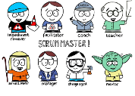

4 Scénarios pédagogiques
Mises en situation
Accessibles dans Simplonline
Salon professionnel
Coach agile
Scrum master
Portes ouvertes

Slide 8
C’est quoi l’agilité ?
Echanges
Question ouverte au groupe
?

Slide 9
Icebreaker
La Balle supersonique
Amélioration continue
Restreint Néosoft

Slide 10


Dans un salon professionnel, vous animez un stand sur l'agilité
Jour 1
En tant que consultant, poser des questions pour déterminer le périmètre, la qualité, le coût et le délai du projet.
Comprendre les valeurs du manifeste Agile Utiliser la matrice de Stacey pour positionner les 2 projets, à savoir le food truck et l'application.
Contexte
Salon professionnel
Rôle
Consultant

Slide 11
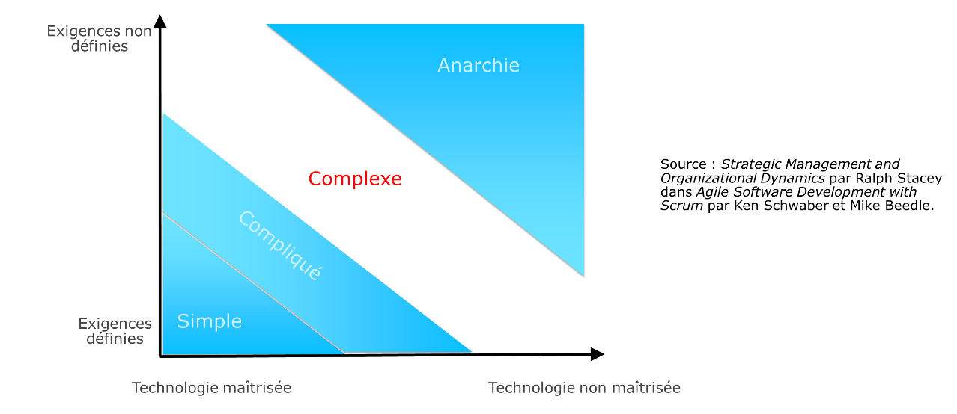
Matrice de Stacey
Dans un salon professionnel…
Où se situe votre projet ?
Notes:
Pour l’utilisation des puces, augmenter le retrait via la barre d’outils

Slide 12
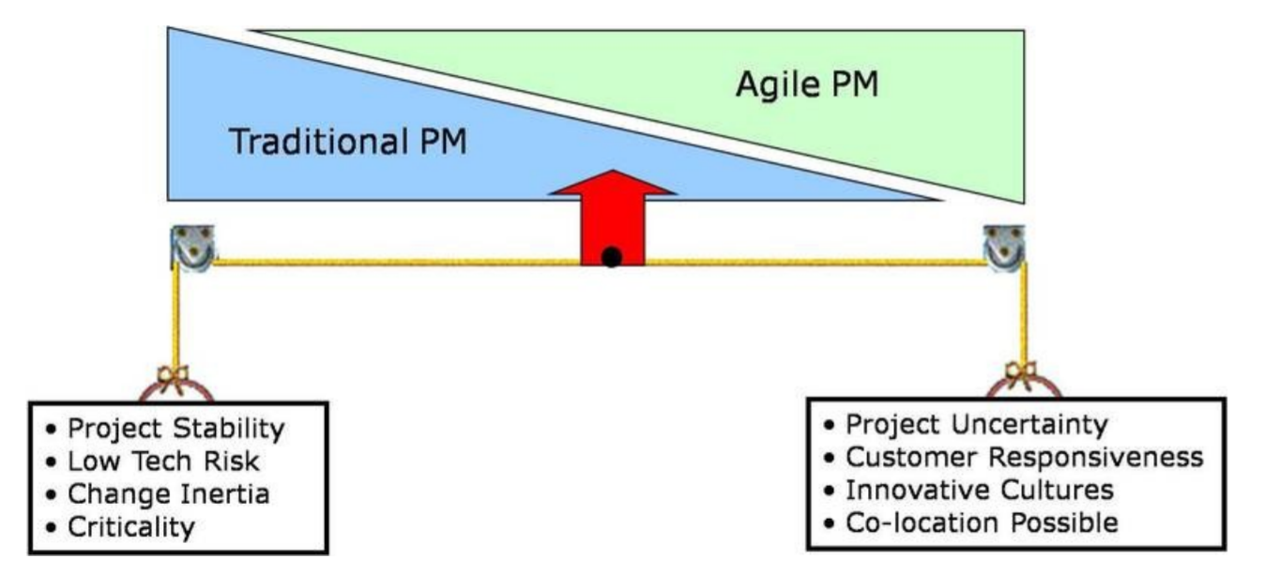
Matrice de pas-Stacey (source Fabrice Aimeti)
Dans un salon professionnel…
Texte courant
Notes:
Pour l’utilisation des puces, augmenter le retrait via la barre d’outils

Slide 13
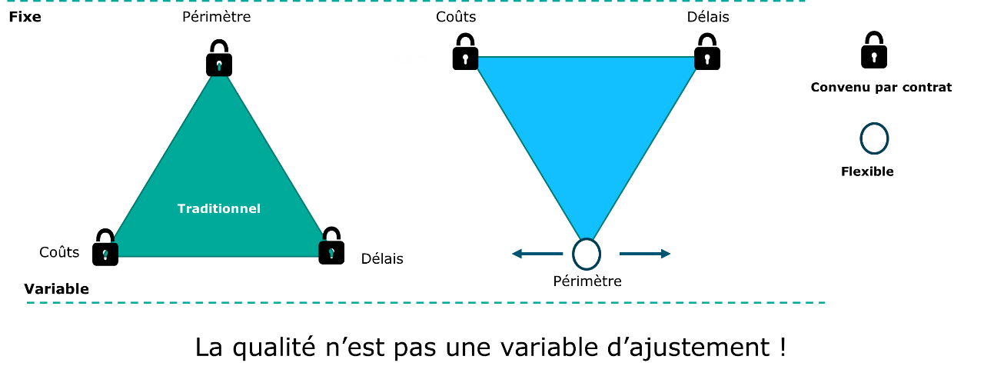
Le verrou levé par l’agilité
Dans un salon professionnel…
(cela implique que le client soit disponible)
Notes:
Pour l’utilisation des puces, augmenter le retrait via la barre d’outils

Slide 14
Votre grille projet ?
Echanges
Commencez votre rapport.
?

Slide 15
Icebreaker
Crazy Pitch
Idéation
Restreint Néosoft

Slide 16
Votre projet ?
Echanges
Il servira de fil rouge
?

Slide 17
ROTI
Fin de journée
En même temps, indiquez une note de 1 à 5
1 j’ai perdu mon temps
.
.
.
.
5 c’était topissime !

Slide 18
Titre RNCP RS5487
Jour 2
Gérer un projet en mobilisant les méthodes agiles
19 au 22 juin 2023
Restreint Néosoft

Slide 19
Icebreaker
A quoi ça sert ?
Idéation
Restreint Néosoft

Slide 20

Lean Startup, Scrum ou Kanban ? Quel est votre Talon d'agile ?
Jour 2
En tant que en tant que développeur du futur produit, vous allez choisir entre différentes approches agiles., vous avez une première idée du produit à réaliser, vous devrez choisir entre Scrum, Kanban ou Lean Startup.
Contexte
Nouveau projet 1Cube1Max
Rôle
Développeur

Slide 21
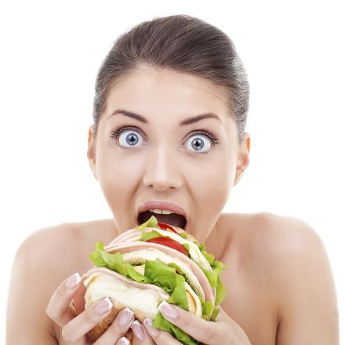
Comment découper ?
Bienvenue chez 1Cube1Max
Comment mangez-vous un hamburger ?
Notes:
Pour l’utilisation des puces, augmenter le retrait via la barre d’outils

Slide 22
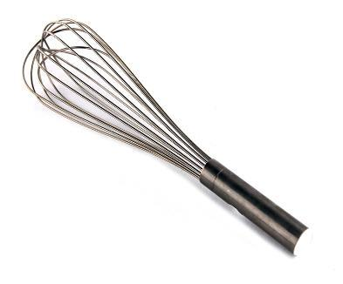
MVP
Bienvenue chez 1Cube1Max
Ci-dessous le MVP d’un Thermomix
Notes:
Pour l’utilisation des puces, augmenter le retrait via la barre d’outils

Slide 23
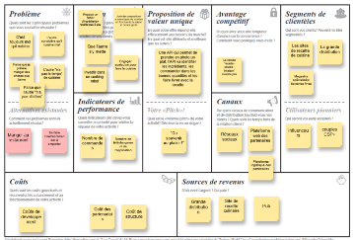
Lean Startup
Bienvenue chez 1Cube1Max
En phase exploratoire
Build
Measure
Learn
Notes:
Pour l’utilisation des puces, augmenter le retrait via la barre d’outils

Slide 24

Lean Startup
Bienvenue chez 1Cube1Max
Avec un Lean Canvas
Notes:
Pour l’utilisation des puces, augmenter le retrait via la barre d’outils

Slide 25
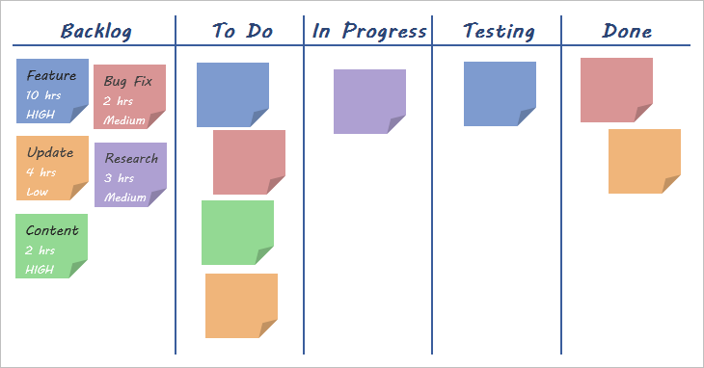
Kanban
Bienvenue chez 1Cube1Max
Visualiser le flux (commencer par là où vous êtes)
Notes:
Pour l’utilisation des puces, augmenter le retrait via la barre d’outils

Slide 26
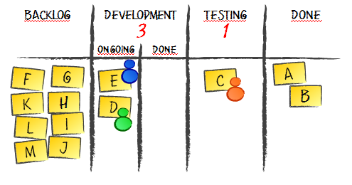
Kanban
Bienvenue chez 1Cube1Max
Limiter le travail en cours (théorie des contraintes)
Notes:
Pour l’utilisation des puces, augmenter le retrait via la barre d’outils

Slide 27
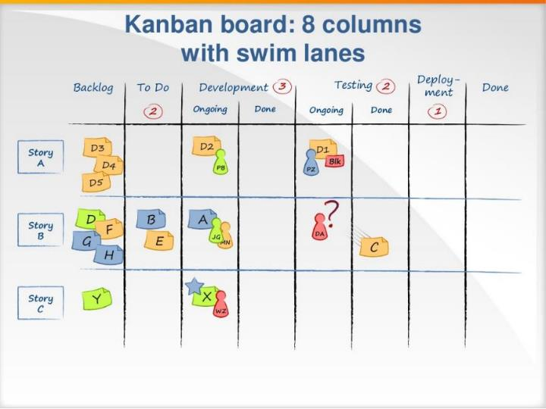
Kanban
Bienvenue chez 1Cube1Max
Règles et processus (si on ajoute une swimlane urgence par exemple…)
Notes:
Pour l’utilisation des puces, augmenter le retrait via la barre d’outils

Slide 28
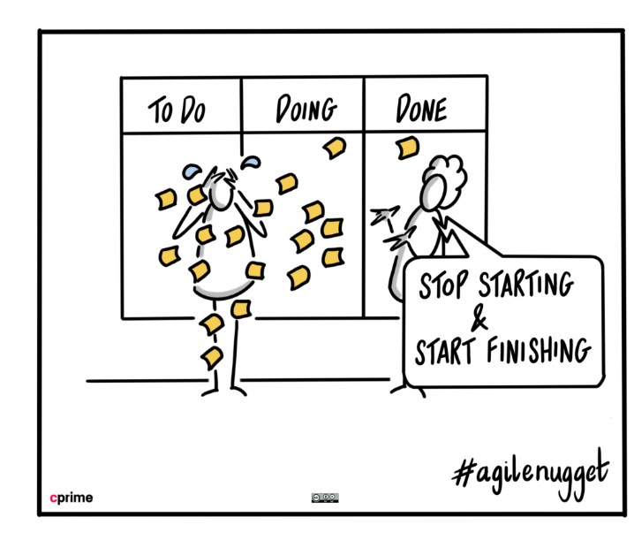
Kanban
Bienvenue chez 1Cube1Max
Flux tiré
Notes:
Pour l’utilisation des puces, augmenter le retrait via la barre d’outils

Slide 29
4 principes Kanban
Kanban
Commencez par ce que vous faites aujourd’hui
Appliquer des changements évolutifs et augmentés
Respecter les rôles et les processus en place
Encourager le leadership

Slide 30
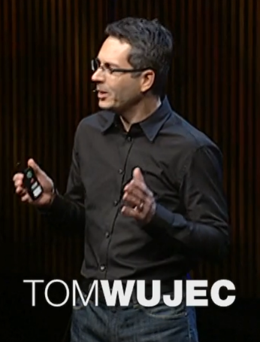
Marshmarllow challenge
Un p’tit TED ?
Préparez le popcorn
https://www.ted.com/talks/tom_wujec_build_a_tower_build_a_team?

Slide 31
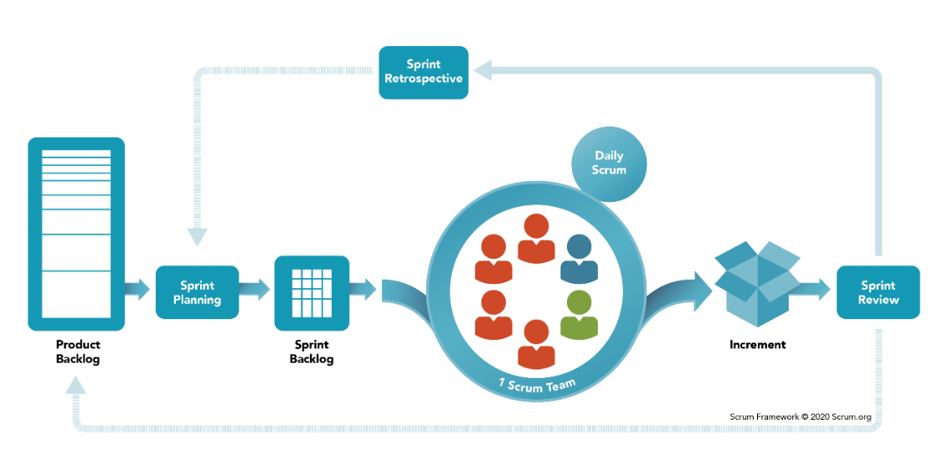
Scrum
Bienvenue chez 1Cube1Max
La plus populaire
Notes:
Pour l’utilisation des puces, augmenter le retrait via la barre d’outils

Slide 32
Scrum
Bienvenue chez 1Cube1Max
3 piliers, 5 valeurs, 3 rôles, 4 événements, une activité, et 3 artefacts de qualité
Transparence
Inspection
Adaptation
DOD
Objectif de sprint
Objectif produit
Focus
Ouverture
Respect
Courage
Engagement
Affinage de backlog produit
Product Owner
Scrum Master
Developer
Sprint planning
Daily meeting
Revue sprint
Rétrospective
Notes:
Pour l’utilisation des puces, augmenter le retrait via la barre d’outils

Slide 33
Les événements
Bienvenue chez 1Cube1Max
TITRE
TITRE
Résumé
[…]
Date
Résumé
[…]
Date
TITRE
TITRE
Résumé
[…]
Date
Résumé
[…]
Date

Slide 34
Icebreaker
Flip the penny
Gestion de flux
Restreint Néosoft

Slide 35
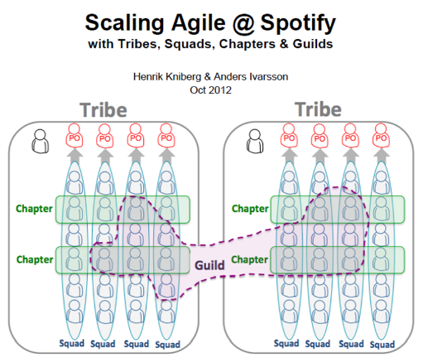
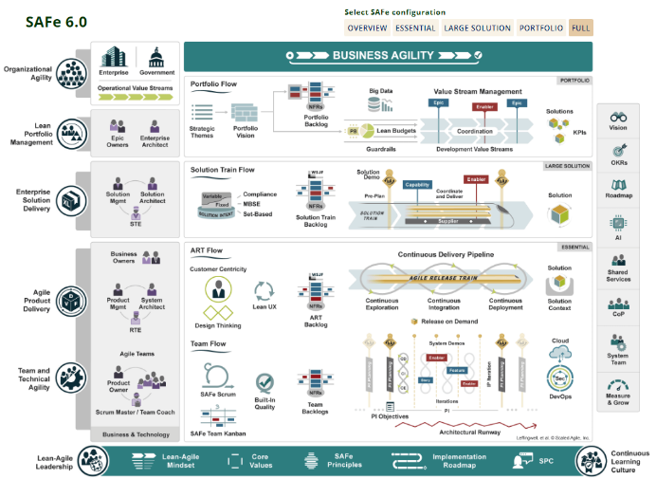
Et si on est plus de 10 ?
Bienvenue chez 1Cube1Max
SAFe, Less, DAD, modèle Spotify, Unfix
Notes:
Pour l’utilisation des puces, augmenter le retrait via la barre d’outils

Slide 36
Votre projet ?
Echanges
Choix de la méthodo
?

Slide 37
Votre rapport ?
Echanges
Rédaction du rapport
Présentation du projet
Choix méthodo(s)
Justification méthodo(s)

Slide 38
Starfish
Fin de journée
Débrief de la journée sur 5 critères
Ce qui est bien +
Ce qui marche mal –
Ce qu’on garde Keep
Ce qu’on arrête Drop
Ce qu’on tente Start

Slide 39
Icebreaker
Dixit
Photolangage
Restreint Néosoft

Slide 40
Titre RNCP RS5487
Jour 3
Gérer un projet en mobilisant les méthodes agiles
19 au 22 juin 2023
Restreint Néosoft

Slide 41
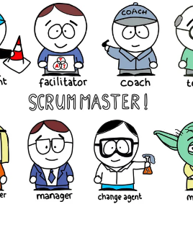

Organiser le travail en mode Agile
Jour 3
Le produit est identifié, l'équipe est constituée, mais comment on s'organise ?
En tant que Scrum Master, vous allez apprendre à l'équipe à organiser son travail avec des artefacts (backlog, US, Story mapping, DOD) et les réunions associées (daily, affinages, planification, revues...)
Contexte
Aider l’équipe
Rôle
Scrum Master

Slide 42
Priorisation
Le SM est dans la place
Niveau 1 – le MoSCoW
Rapprochement des équipes DE /DEXT
Cloud : déploiement des stacks qui dépilent les Queue
PV d’exploitabilité (VABE)
Pilotage par la date
Must
Should
Could
Won’t
Chaîne d’intégration continue qui évolue sans communication
Pendant les phases de validation le délai de build deploi. VAL 45 minutes Mini (Cloud)
Cahier de recette
Matrice des responsabilité, qui fait quoi ? Qui fait le ménage dans les tenants ?
Qui est responsable de la MEP ? Qui est responsable de la maintenance du jenkins ?
Supervision Cloud inefficace
Mauvaise intégration Paramex
Calquer la simplicité des process Cloud au Legacy
Organisation DevOps
Notes:
Pour l’utilisation des puces, augmenter le retrait via la barre d’outils

Slide 43
Icebreaker
Le véhicule rouge
Priorisation
Restreint Néosoft

Slide 44

Priorisation
Le SM est dans la place
Niveau 2 - ROI
1- Donner une valeur métier aux US par tranche de 100
2- Estimer la complexité avec la suite de Fibonacci
3- Diviser la valeur par la complexité
Valeur métier
Points de Complexité
Attention aux fonctionnalités importantes qui ont plongé dans
Le backlog. Peut être faudra t il les découper pour les faire
Remonter dans le classement.
Notes:
Pour l’utilisation des puces, augmenter le retrait via la barre d’outils

Slide 45
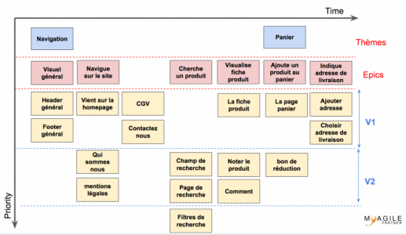
Priorisation
Le SM est dans la place
Storymap
Notes:
Pour l’utilisation des puces, augmenter le retrait via la barre d’outils

Slide 46
Vos US ?
Echanges
Rédaction du rapport
Complétez votre backlog

Slide 47
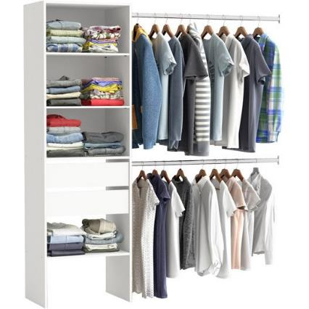
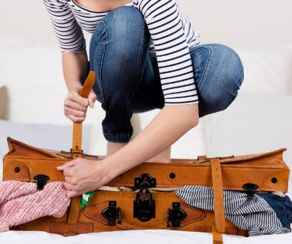
Backlog
Le SM est dans la place
illustration
Backlog produit
Backlog de sprint
Notes:
Pour l’utilisation des puces, augmenter le retrait via la barre d’outils

Slide 48
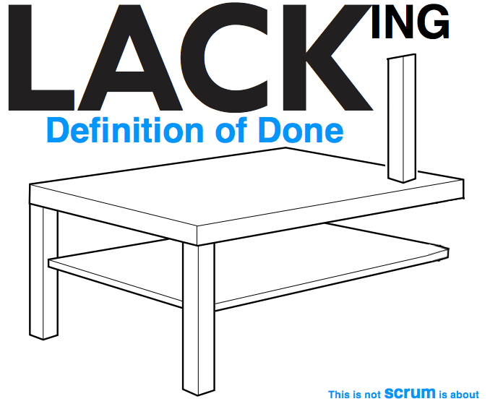
DOD ?
Le SM est dans la place
illustration
Notes:
Pour l’utilisation des puces, augmenter le retrait via la barre d’outils

Slide 49
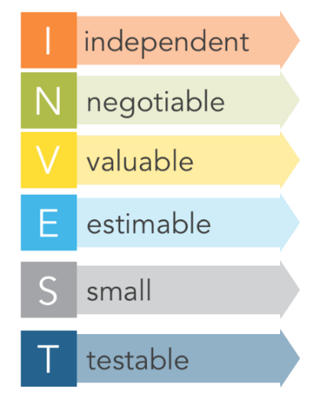
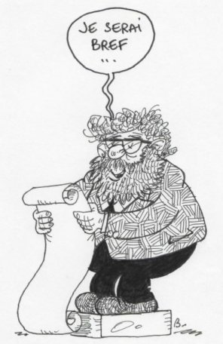
Users story
Le SM est dans la place
illustration
Une user story doit être indépendante. L’équipe doit pouvoir les implémenter dans n’importe quel ordre.
Elle doit être négociable, ce n’est pas un contrat. Les détails sont co-créés avec le client.
Elle doit apporte de la valeur pour le client. Si la raison est technique, faire apparaître le bénéfice client
Une user story doit être estimée. Et pour cela l’équipe doit bien la comprendre.
Suffisamment petite pour être réalisée en un sprint. Plus l’US est grosse plus l’estimation est floue.
Si un client ne sait pas comment tester quelque chose, cela indique que l’US n’est pas suffisamment claire.
Notes:
Pour l’utilisation des puces, augmenter le retrait via la barre d’outils

Slide 50
Icebreaker
Le planning poker
Estimation
Restreint Néosoft

Slide 51
Planning poker
All in !
On vote en même temps
https://agile-tools.fr/poker/?role=admin
https://firepoker.io/#/

Slide 52
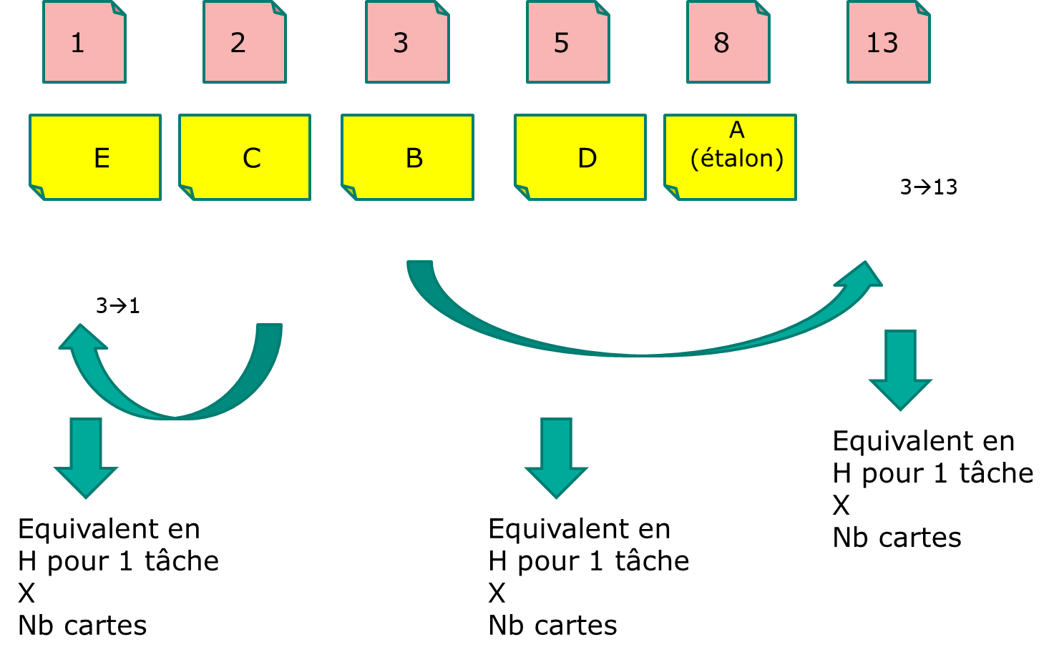

Estimations
Le SM est dans la place
Planning poker ou extrem quotation
Notes:
Pour l’utilisation des puces, augmenter le retrait via la barre d’outils

Slide 53
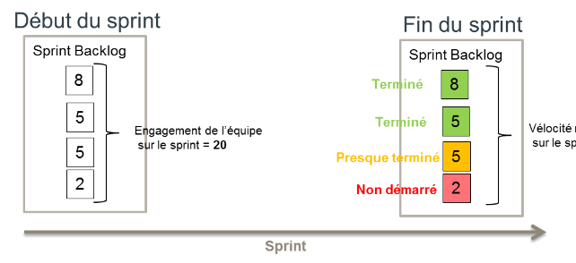
On mesure comment
Le SM est dans la place
Vélocité et Burn down
Notes:
Pour l’utilisation des puces, augmenter le retrait via la barre d’outils

Slide 54
Management visuel
Echanges
Rédaction du rapport
Complétez votre management visuel

Slide 55
4L
Fin de journée
Débrief de la journée sur 4 critères
Ce que j’ai aimé liked
Ce qui m’a manqué lacked
Ce que j’ai appris learned
Ce que j’ai désiré (et qui n’a pas eu lieu) longed for

Slide 56
Titre RNCP RS5487
Jour 4
Gérer un projet en mobilisant les méthodes agiles
19 au 22 juin 2023
Restreint Néosoft

Slide 57


A vous de témoigner !
Jour 4
Comprendre ce que l'on fait c'est bien, être capable de l'expliquer et de le transmettre, c'est mieux.
En tant que en tant qu'ancien élève de Simplon vous allez témoignez de votre parcours :
- Rédaction du mémoire pour le jury
- Préparation des supports de présentation
- Mise en forme de l'intervention
- Répétition de l'intervention
Contexte
Journées portes ouvertes
Rôle
Ancien élève

Slide 58
Icebreaker
Météo
Sonder l’humeur de l’équipe
Restreint Néosoft

Slide 59
Finalisation du rapport
Rédaction
Envoi avant midi au jury.

Slide 60
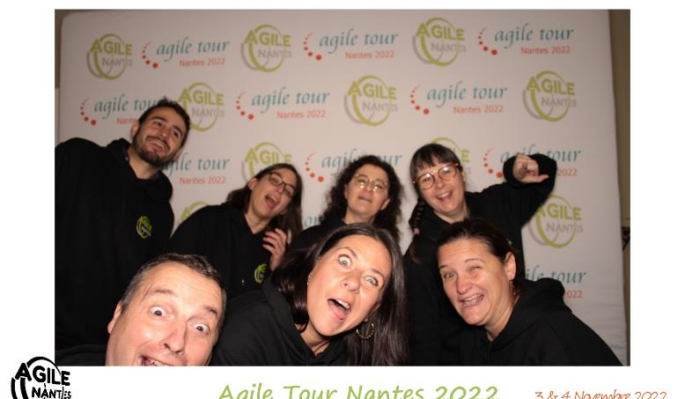
Action
Animation d’un Rituel

Slide 61
Icebreaker
1,2,3
Ecoute active
Restreint Néosoft

Slide 62
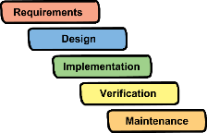
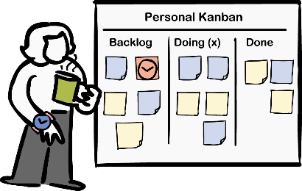
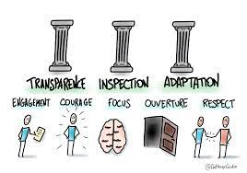
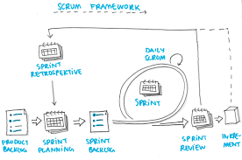

Exemple d’organisation du management visuel
Un support ??
Flux tiré

Slide 63
Flux tiré ?
Echanges
Pourquoi et comment l’expliquer ?
?

Slide 64
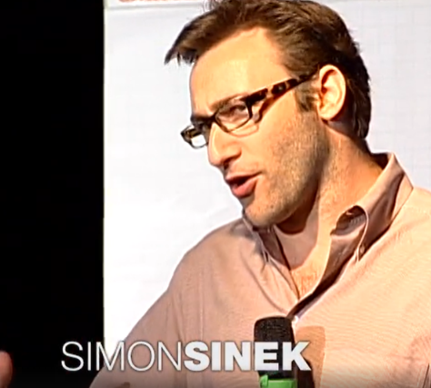
Le cercle d’or
Popcorn !
Comment communiquer la vision ?
https://www.ted.com/talks/simon_sinek_how_great_leaders_inspire_action/c?subtitle=fr

Slide 65
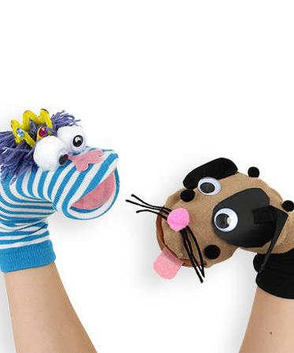
Que préférez-vous ?
Choisir un des 2 messages
Bonjour Célia,
Peux-tu me communiquer les noms des stagiaires ?
Nous sommes proches des dates de formation agile.
J’interviens sur Simplonline sur les scénarios.
A bientôt, Kervin
Bonjour Célia,
J’interviens sur Simplonline sur les scénarios.
Nous sommes proches des dates de formation agile.
Peux-tu me communiquer les noms des stagiaires ?
A bientôt, Kervin

Slide 66
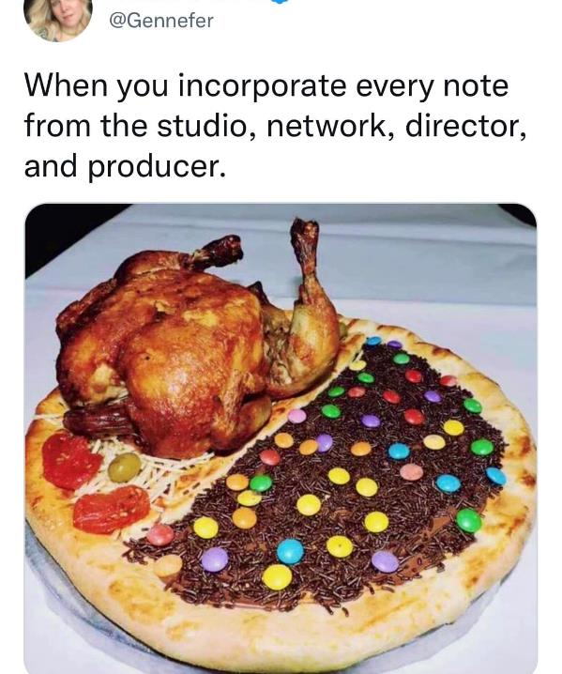
Le pitch
Quelques conseils
Commencez toujours par le problème
Le problème (Accroche)
La solution
Histoire / démo
Les bénéfices de la solution (différenciant)
Appel à l’action (RDV sous 2…)
1 slide = 1 image = 1 idée = 140 car. Max
Répétez 5 X minimum – pas de par coeur, les idées seulement
(même Steeve Jobs répétait)
A minima PB,Solution,Bénéfice

Slide 67
Quelques ‘Trucs’
A vous de témoigner !
Théorie VS la vraie vie
Le sprint 0 n’est pas dans Scrum, mais ça fait mieux que cadrage ou installation/paramétrage (si vous le pouvez démarrer directement les sprints avec des objectifs techniques au début).
Il n’est pas obligatoire d’utiliser des US, mais tout le monde utilise JIRA, alors…
Dans les grandes organisations on prend souvent le raccourci notre SI=notre produit
L’affinage c’est obligatoire (et on ne dit pas grooming)
Notre DOD ? On ne la respecte jamais
Le testeur c’est le goulet d’étranglement (au lieu de T-shape)
Les story points ne sont pas obligatoires (et au bout d’un moment, il faudra les convertir en jour/homme pour faire les budgets)
La vélocité doit être stable pour devenir prédictive (en vrai le PO charge toujours plus le sprint)

Slide 68
Management visuel
Echanges
En complément du rapport
Complétez votre management visuel

Slide 69

répétitions
Qui se lance !

Slide 70
SPEEDBOAT
Fin de journée
Débrief de la journée sur une scène
Voilier (nous)
Île déserte (objectif)
Ancre (freins)
Rochers (obstacle)
Vents (ce qui nous fait avancer)
Soleil (ce qui nous guide)
.
.
.
Les mouettes (ce qui nous fait dire qu’on est proche)
Le phare (ce qui nous guide dans la nuit)

Slide 71

Restreint Néosoft

Slide 72
Au programme de ces 4 jours
Sommaire
J1 Matin - météo + programme (+ canevas restitution management visuel) + c'est quoi l'agilité + balle supersonique
J1 AM - connexion simplonline - Atelier 1 - analyse consultant - prévoir matrice stacey A4 - crazy pitch + fil rouge projet + ROTI
J2 Matin - A quoi ça sert ? + Choix du projet + Marshmallow challenge en vidéo https://www.ted.com/talks/tom_wujec_build_a_tower_build_a_team? + Scrum + Kanban
J2 AM - Flip the penny + Lean startup + choix de la methode + rédaction projet + justif de la méthodo + Retro Starfish less more keep start drop
J3 Matin - Dixt - Véhicule rouge - Rédaction d'US - Rédaction rapport
J3 AM - Planning poker - Le reporting burn down/up - Maj Management visuel - 4L
J4 Matin - 1,2,3 hé - redaction du rapport et envoi au jury
J4 AM - animation d'un daily - flux tiré - repetition par petits groupes - speedboat

